Slide 1
エコとITの共存
～便利で地球に優しい生活を～
１８１４０８２
貞光祐花

Slide 2
目次
第一章 はじめに
第二章 これまでのIT
  第一節 消費電力の拡大
  第二節 森林伐採
第三章 グリーンＩＴ
  第一節 グリーンＩＴとは
  第二節 企業の取り組み
第四章 ペーパーレス
  第一節 ペーパーレス化による効果
  第二節 ペーパーレスのある生活
第五章 私の考えるグリーンIT
  第一節 私たちに出来ること
  第二節 新しいグリーンIT
第六章 おわりに
参考文献

Slide 3
第一章 はじめに
このテーマを選んだ理由
  コンピュータが普及して、便利な世の中
  →しかし、難しくてついていけないほどの最新技術
  →技術を便利にしていくことばかりに費やさず、環境問題の改善にもつなげていきたい！
  →本当のゆたかな生活へ☆

Slide 4
第二章 これまでのIT
第一節 消費電力の拡大
  パソコンの普及でエネルギーを沢山使う
  →消費電力の拡大

Slide 5

第二節 森林伐採
  パソコンの普及で紙を大量に使う
  →森林伐採

Slide 6
第三章 グリーンＩＴ
第一節 グリーンＩＴとは
グリーンＩＴとは？？
  環境に配慮したＩＴ製品や、ＩＴ機器のリサイクル等のこと。
  ＩＴを利用して生産や物流の最適化をする＝ＩＴ活用による環境負荷低減
  （おおまかなことを言うので、具体的な定義はありません）

Slide 7
第二節 企業の取り組み
  グリーンＩＴに積極的に取り組んでいる企業を挙げて、その取り組みについて調べようと思います。

Slide 8
第四章 ペーパーレス
第一節 ペーパーレス化による効果
ペーパーレス化って？？
  データや資料をコンピュータ上でのファイルとして保管し、紙でなく画面で表示する試み。

Slide 9
ペーパーレス化による効果
    企業の業務の効率化やコスト低減の取り組みの一環として行なわれる。
    →紙の使用量を減らす（必要な分だけ紙に）
    →データを探しやすい（書類の煩雑を防ぐことが出来る）
    →情報の共有化が簡単に（印刷しなくてもメールなどで送れる）

Slide 10
第二節 ペーパーレスのある生活
  ちょっと内容未定です…
  スイマセン

Slide 11
第五章 わたしの考えるグリーンIT
第一節 私たちに出来ること
  私たちに出来る身近なことを考えてみようと思ってます。

Slide 12
第二節 新しいグリーンIT
こっちは身近なことでなく、もっと大きい範囲で新しいグリーンＩＴの方法を考えます

Slide 13
第六章 おわりに
まとめ的な…

Slide 14
参考文献
参考ＵＲＬ
  http://www.atmarkit.co.jp/aig/04biz/greenit.html
  http://e-words.jp/w/E3839AE383BCE38391E383BCE383ACE382B9E58C96.html

Slide 15
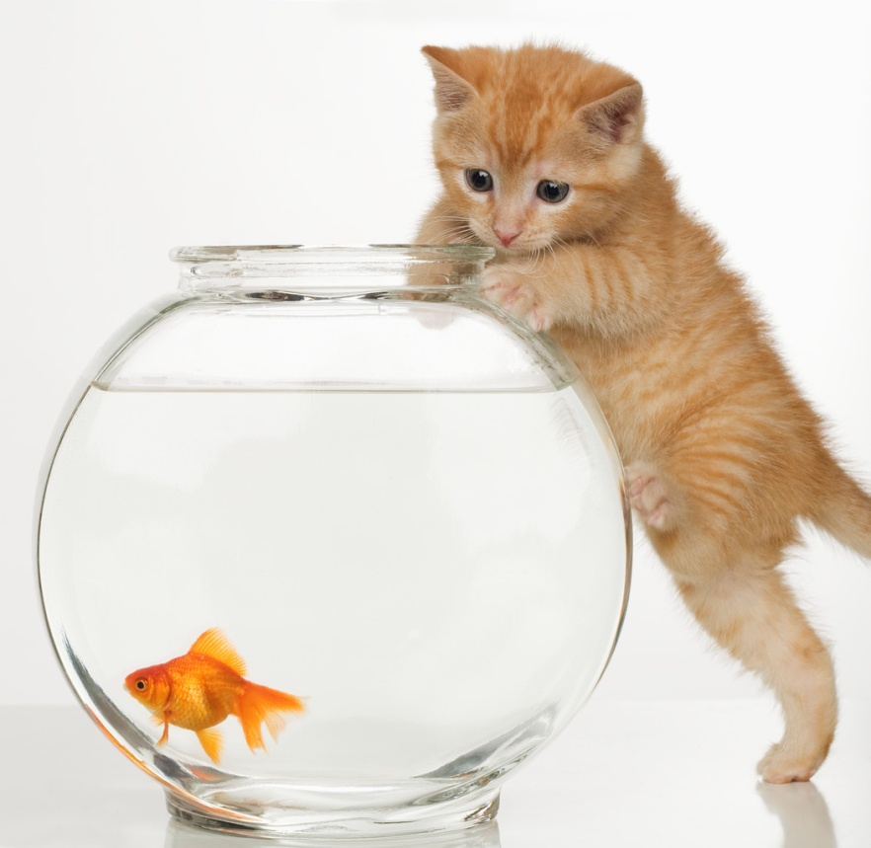
ご静聴ありがとうございました!

